Slide 1
Лабораторная работа №6
РОССИЙСКИЙ УНИВЕРСИТЕТ ДРУЖБЫ НАРОДОВ
ФАКУЛЬТЕТ ФИЗИКО-МАТЕМАТИЧЕСКИХ
И ЕСТЕСТВЕННЫХ НАУК
Романова Александра
НПМмд-02-20

Slide 2
Цель работы
Ознакомление с некоторыми операциями в среде Octave для работы с пределами, последовательностями и рядами, ознакомление с численным интегрированием.

Slide 3
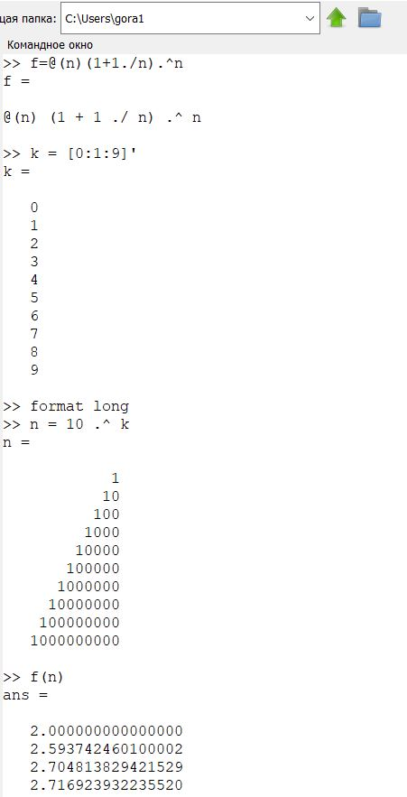
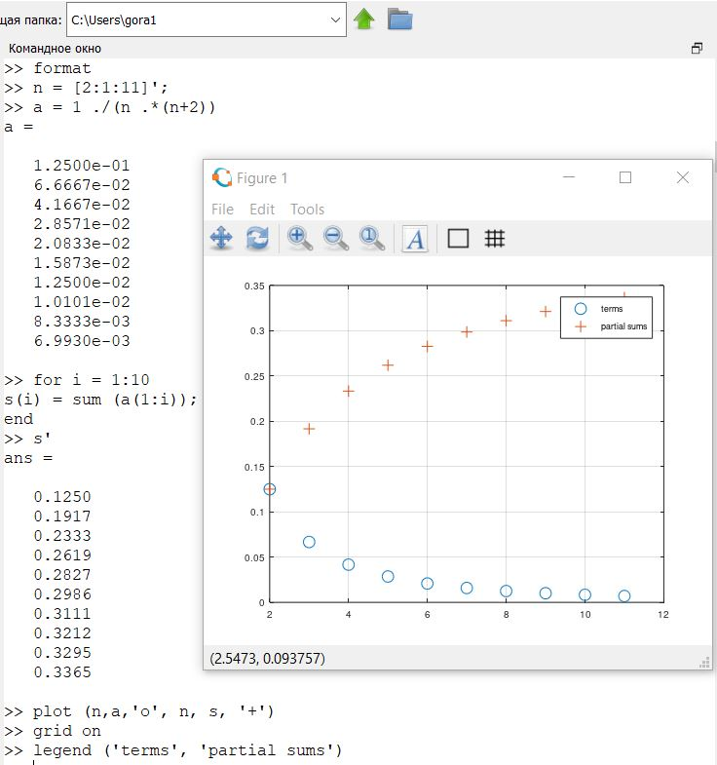
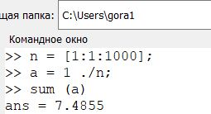
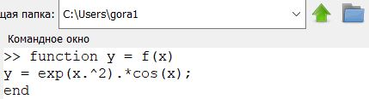
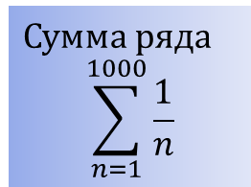
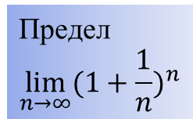
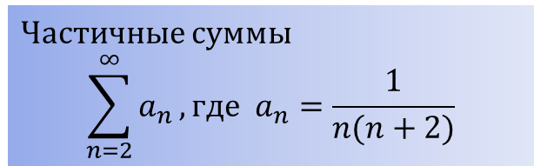
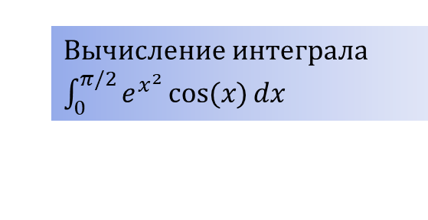
Выполнение работы
Частичные суммы
$$\sum_{n=2}^{∞}{a_{n}}, где a_{n}=\frac{1}{n(n+2)}$$
Сумма ряда
$$\sum_{n=1}^{1000}{\frac{1}{n}}$$
Предел
$$\lim_{n→∞}{{(1+\frac{1}{n})}^{n}}$$
Вычисление интеграла $\int_{0}^{π/2}{e^{x^{2}}\cos{(x)}dx}$

Slide 4
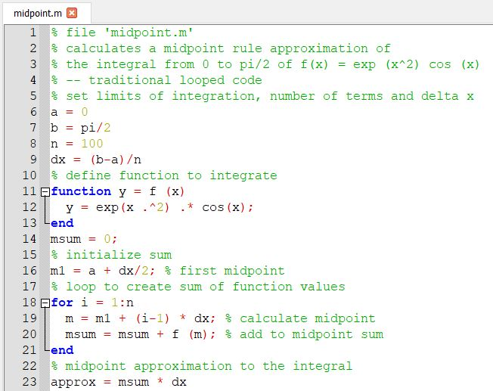
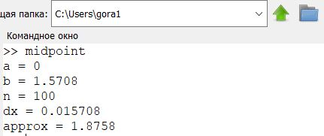
Выполнение работы
Аппроксимирование суммами. Скрипт midpoint.m
Аппроксимирование суммами. Запуск midpoint.m

Slide 5
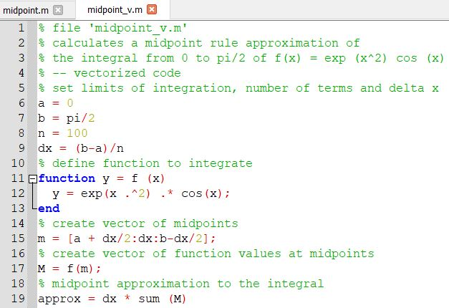
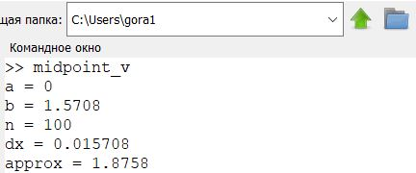
Выполнение работы
Аппроксимирование суммами. Скрипт midpoint_v.m
Аппроксимирование суммами. Запуск midpoint_v.m

Slide 6
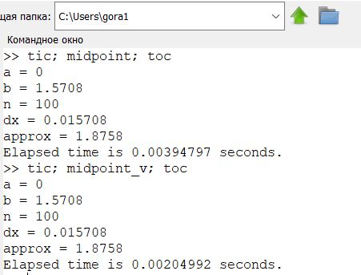
Выполнение работы
В результате сравнения времени работы программы видим, что midpoint_v.m работает быстрее.
Вывод
Таким образом, в ходе данной работы я ознакомилась с некоторыми операциями в среде Octave для работы с пределами, последовательностями и рядами, ознакомилась с численным интегрированием.

